Slide 1
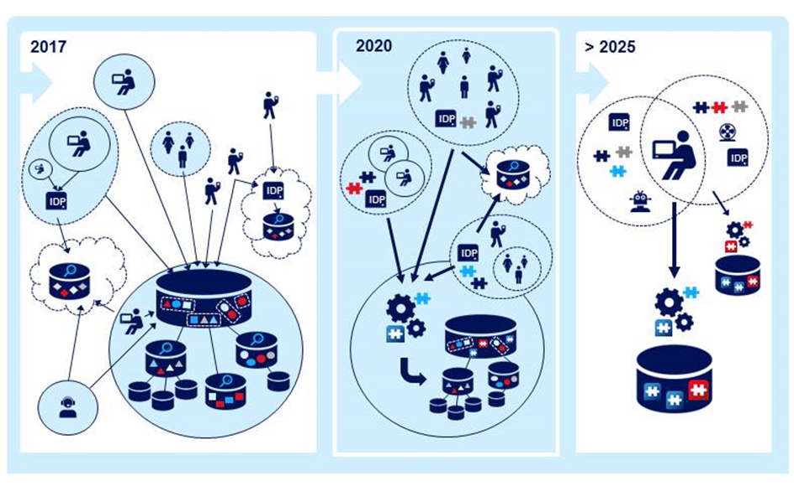
Op weg naar een IAA-stelsel Onderwijs
Vanuit welke visie vertrekken we?
Architectuurraad Edustandaard
14 april 2016

Slide 2
Voorgeschiedenis
Ontwikkelen architectuur IAA-stelsel onderwijs in 2014 en 2015 onder auspiciën van het SION-programma.
Eind 2014 – Eerste versie incl. uitgangspunten vastgesteld door Stuurgroep SION (alle sectorraden en HO-verenigingen).
In 2014-2015 focus op privacy sterk toegenomen.
Eind 2015 nieuwe versie architectuur plus overkoepelende visie over de ontwikkelingsrichting van een stelsel in concept opgeleverd en besproken in SION.
Intentie uitgesproken om beheer als onderdeel van de ROSA onder te brengen bij Edustandaard.
Wat ook speelt:
In 2015 – eID-stelsel uitwerking voorlopig in de ijskast, focus op Idensys/eHerkenning.
In 2015 – Brede overheidsdiscussie gestart over Regie op Gegevens.

Slide 3
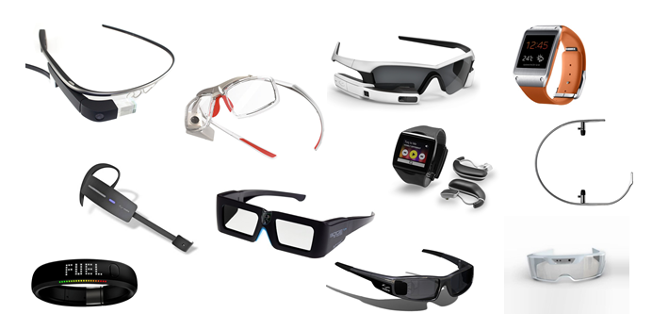
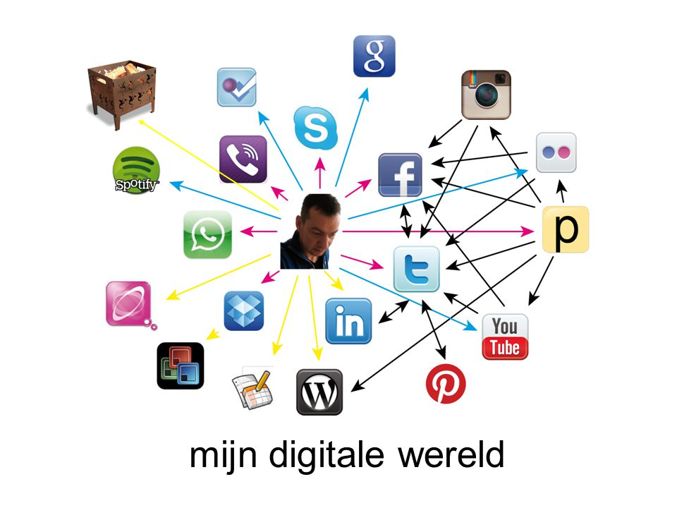
Ontwikkelingen in de samenleving

Slide 4
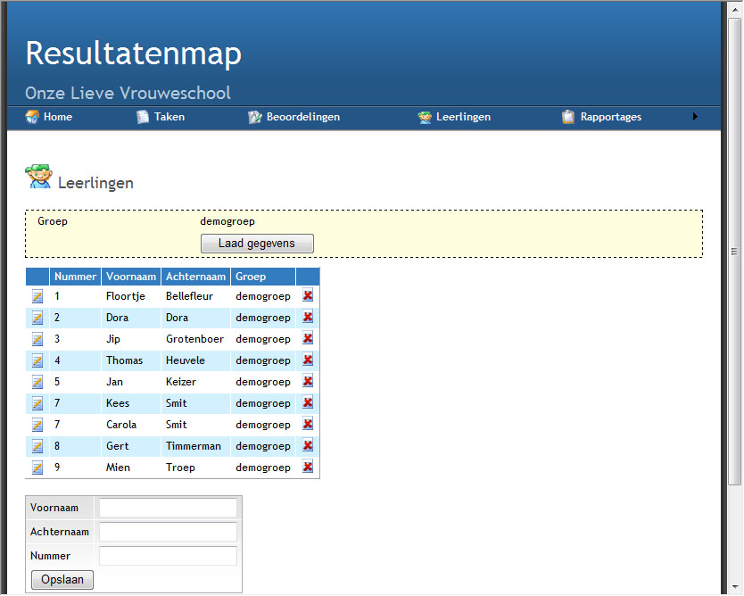
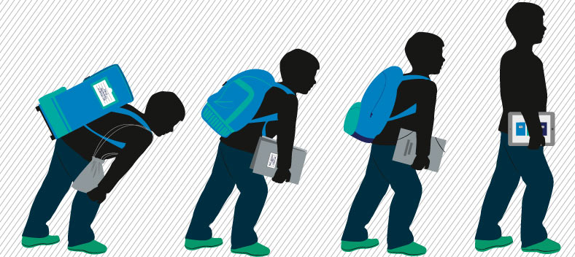
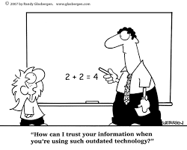
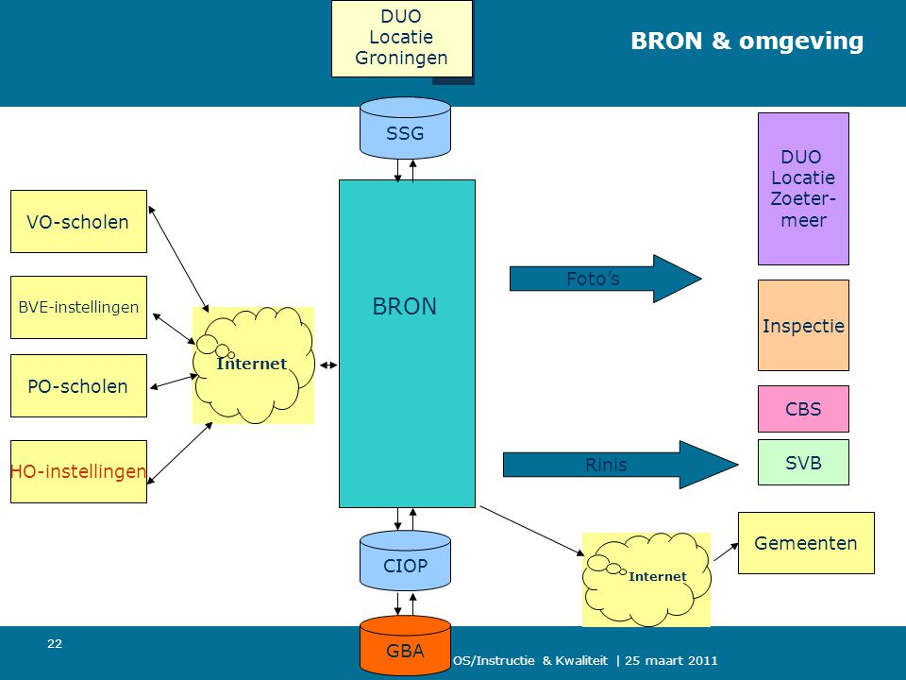
Ontwikkelingen in het onderwijs

Slide 5
Ontwikkelingen in het onderwijs
Cloud computing: data “buiten” de school.
Gepersonaliseerd leren:
Meer data wordt verzameld, opgeslagen en uitgewisseld.
Learning analytics.
Track & Trace: wie kijken er allemaal mee (docenten, ouderportalen etc.).
Een leven lang leren: de onderwijsvolger neemt zijn gegevens mee.
Digitalisering vraagt om andere vormen van identificatie en authenticatie (bijv. waarborgen betrouwbaarheid IDM personeel).
Internationalisering.
Toenemende regeldruk: aandacht voor privacy brengt werk met zich mee.

Slide 7
Instrumenten om privacy te beschermen
Juridische bescherming tegen overmatige uitvraag en profilering. Door wet- en regelgeving en door gericht optreden van toezichthouders. Bijv. Europese privacyverordening, eiDAS-verordening.
Versterken van de onderhandelingspositie van de consument door belangenverenigingen en door het stimuleren van zelfregulering in bepaalde sectoren, bijv. door het opstellen van gedragscodes etc.
Het maken van afspraken en opstellen van convenanten waarin de spelregels ten aanzien van identiteiten en gebruik van gegevens worden vastgelegd.
Verhoogde bewustwording bij alle betrokkenen.
Privacy by design.
Ontwikkeling van IAA-stelsels tbv keten identity management.

Slide 8
Ontwikkelingen vragen om een visie
Een visie over:
Hoe we omgaan met identiteiten;
Hoe we omgaan met de uitwisseling en het gebruik van attributen.
En in het verlengde daarvan:
Hoe maken we het werkbaar?
Wat kan daarbij wel en niet geautomatiseerd worden?
Hoe buigen we bestaande ontwikkelingen, substelsels e.d. om?

Slide 9
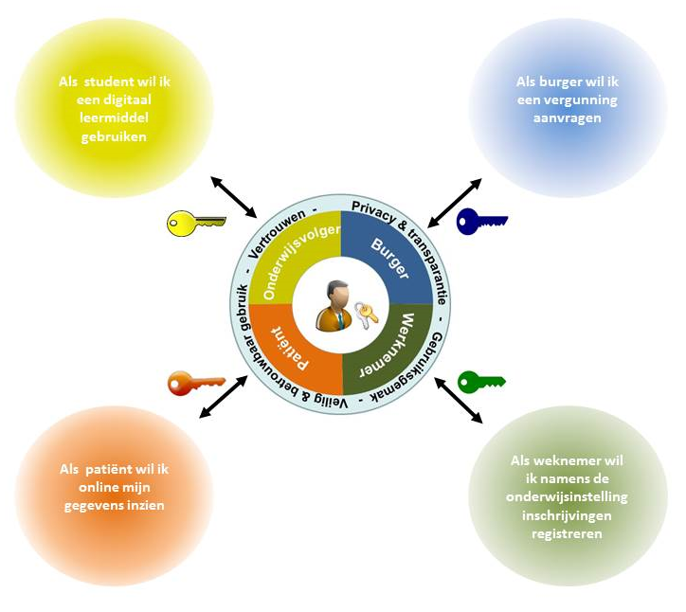
Identiteit
Werkgever
Huidige situatie
Burger
BSN
Verzekeraar
Burger
Pre-employ-
ment
Studielink
Instelling
DUO
Richard
Educatieve
Uitgeverij
UWV

Slide 10
Gekoppelde sectorale identiteiten
Burger
Authenticatie
Bank
Authenticatie
Burger
BSN
BIN
Banking
PsID
PsID
PsID
PsID
PsID
PsID
PsID
Diverse
makelaars
Onderwijs
PsID
Onderwijs
Authenticatie
Werknemer
(gemachtigde?)
OID
PsID
PsID
???
PsID
PsID
PsID
Zorg
PsID
PsID
ZNR
PsID
PsID

Slide 11
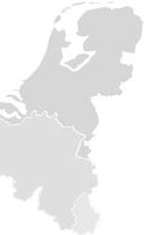
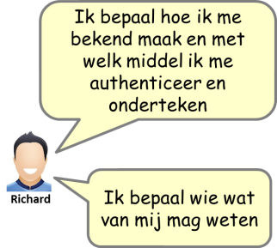
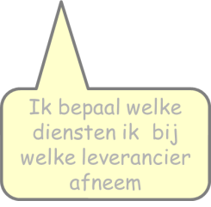
Partijen/rollen in een stelsel
Identityproviders
In geval van het onderwijs:
De onderwijs identiteit
De “identiteit”
van persoon
Richard
Attribute
providers
Service
providers
Goedele

Slide 12
User in de lead: bepaalt welk
authenticatiemiddel hij/zij gebruikt
Identityproviders
DigiD
School
eID
Onderwijsidentiteit
eDelivery
Concepten als Digitale kluis,
UMA
Uitgangspunt: Dit is van de
onderwijsvolger
Richard
PsID
PsID
Attribute
providers
Service
providers
Goedele
User in de lead: bepaalt wie diensten
levert en wie welke gegevens van
hem/haar mag hebben / inzien

Slide 13
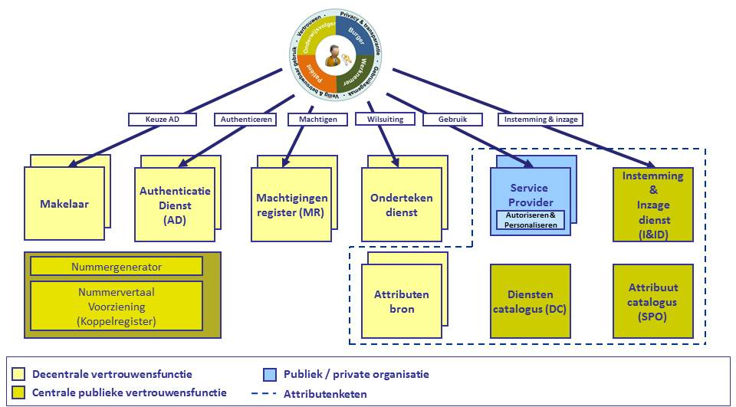
Attributen: inzage en instemming

Slide 14
Vanuit een visie het stelsel inrichten
Identiteiten in het onderwijs:
Onderwijsvolgers en onderwijsmedewerkers krijgen een “onderwijsidentiteit”. Dit is een identificerend koppelnummer dat éénmalig aan een onderwijsvolger wordt toegekend en dat zijn/haar gehele lerende cq in het onderwijs werkende leven hetzelfde blijft.
Deze onderwijsidentiteit wordt niet rechtstreeks gebruikt door ketenpartijen die diensten leveren. Zij ontvangen van de identiteitsbeheerder een specifiek (targeted) pseudo-id.
Attributen (kenmerken van een natuurlijk persoon):
Dataminimalisatie en doel-binding
Instemming: structurele toestemming vooraf door de persoon zelf of een bevoegde persoon (vertegenwoordiger van school, ouder of leerling) waarmee bepaalde attributen voor bepaalde diensten kunnen worden geleverd of toestemming op het moment van levering.
Inzage: de verantwoordelijke kan gedane leveringen van attributen inzien en zijn akkoord (zie hierboven) aanpassen.
User Centric!

